Slide 1
フレネ教育とモンテッソーリ教育

Slide 2
セレスタン・フレネについて
1896年フランスで生まれる
貧困で中等学校にいけず、高等小学校、その後教員資格
18歳で第一次大戦に従軍、毒ガスで負傷、喉と肺に障害
当時の教室はムチによる威嚇的授業が普通だが、フレネには無理だった

Slide 3
フレネ教育の始動
活字印刷機を購入して、授業の軸に
作文による学習意欲の向上
スペルの訂正の効率化
既成の教材ではなく、教材を作成する教育手法
教師たちのネットワークづくり
教育実践や教材の交流

Slide 4
フランスのフレネ学校
フレネの子孫が経営しているフレネ学校
個別授業が基本
自分で課題を決めて、研究をする
研究は家族の協力を重視
成果を印刷する
コンフェランスで発表
ネズミ、カマキリ、モーリシャス島、猫属、ＵＦＯ、古代ローマ街道、植物、ピラ砂丘、カリフォルニア、シラミ、セミ、ラッコ、絵画の歴史、古代エジプト

Slide 5
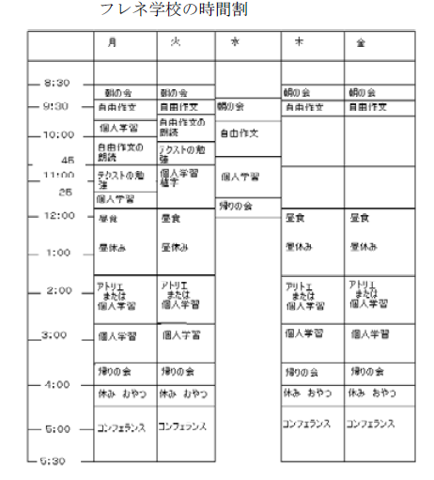

Slide 6
オランダのフレネ学校
アムステルダム近郊のホーフトドルフの公立学校
公立学校なので、非宗教性を求めているだけの親もいて、徹底してフレネ教育を実践する上で壁があると校長
活字は今は使用せず、パソコンを代りに
作文を重視し、子ども自作の教材が多数ある

Slide 7
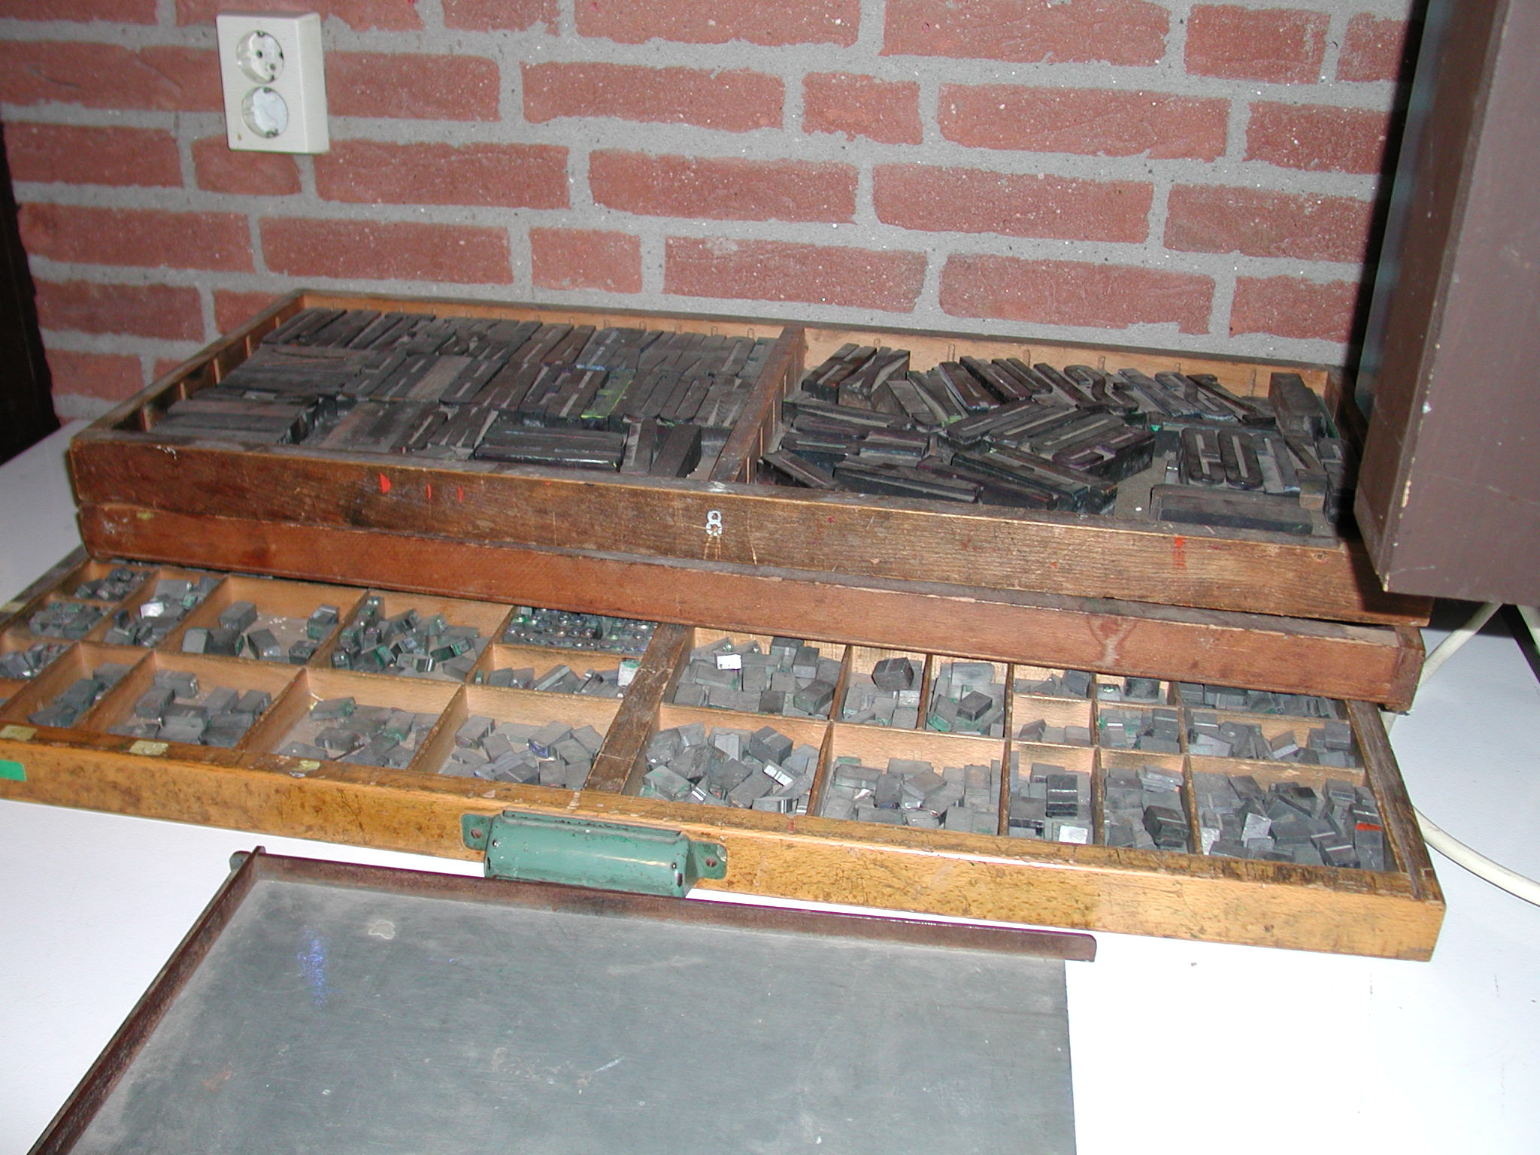

Slide 8
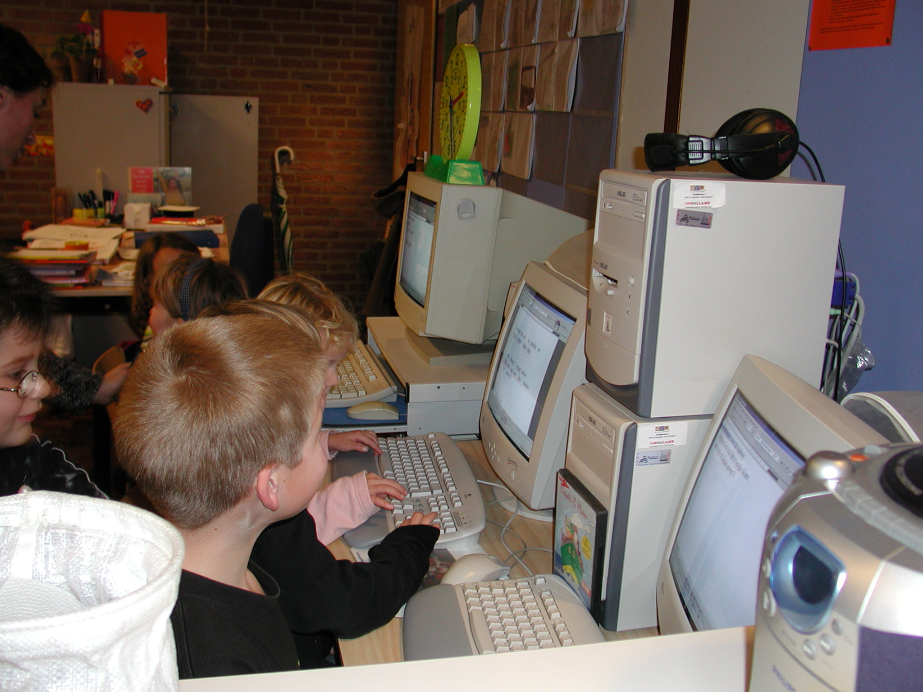

Slide 9
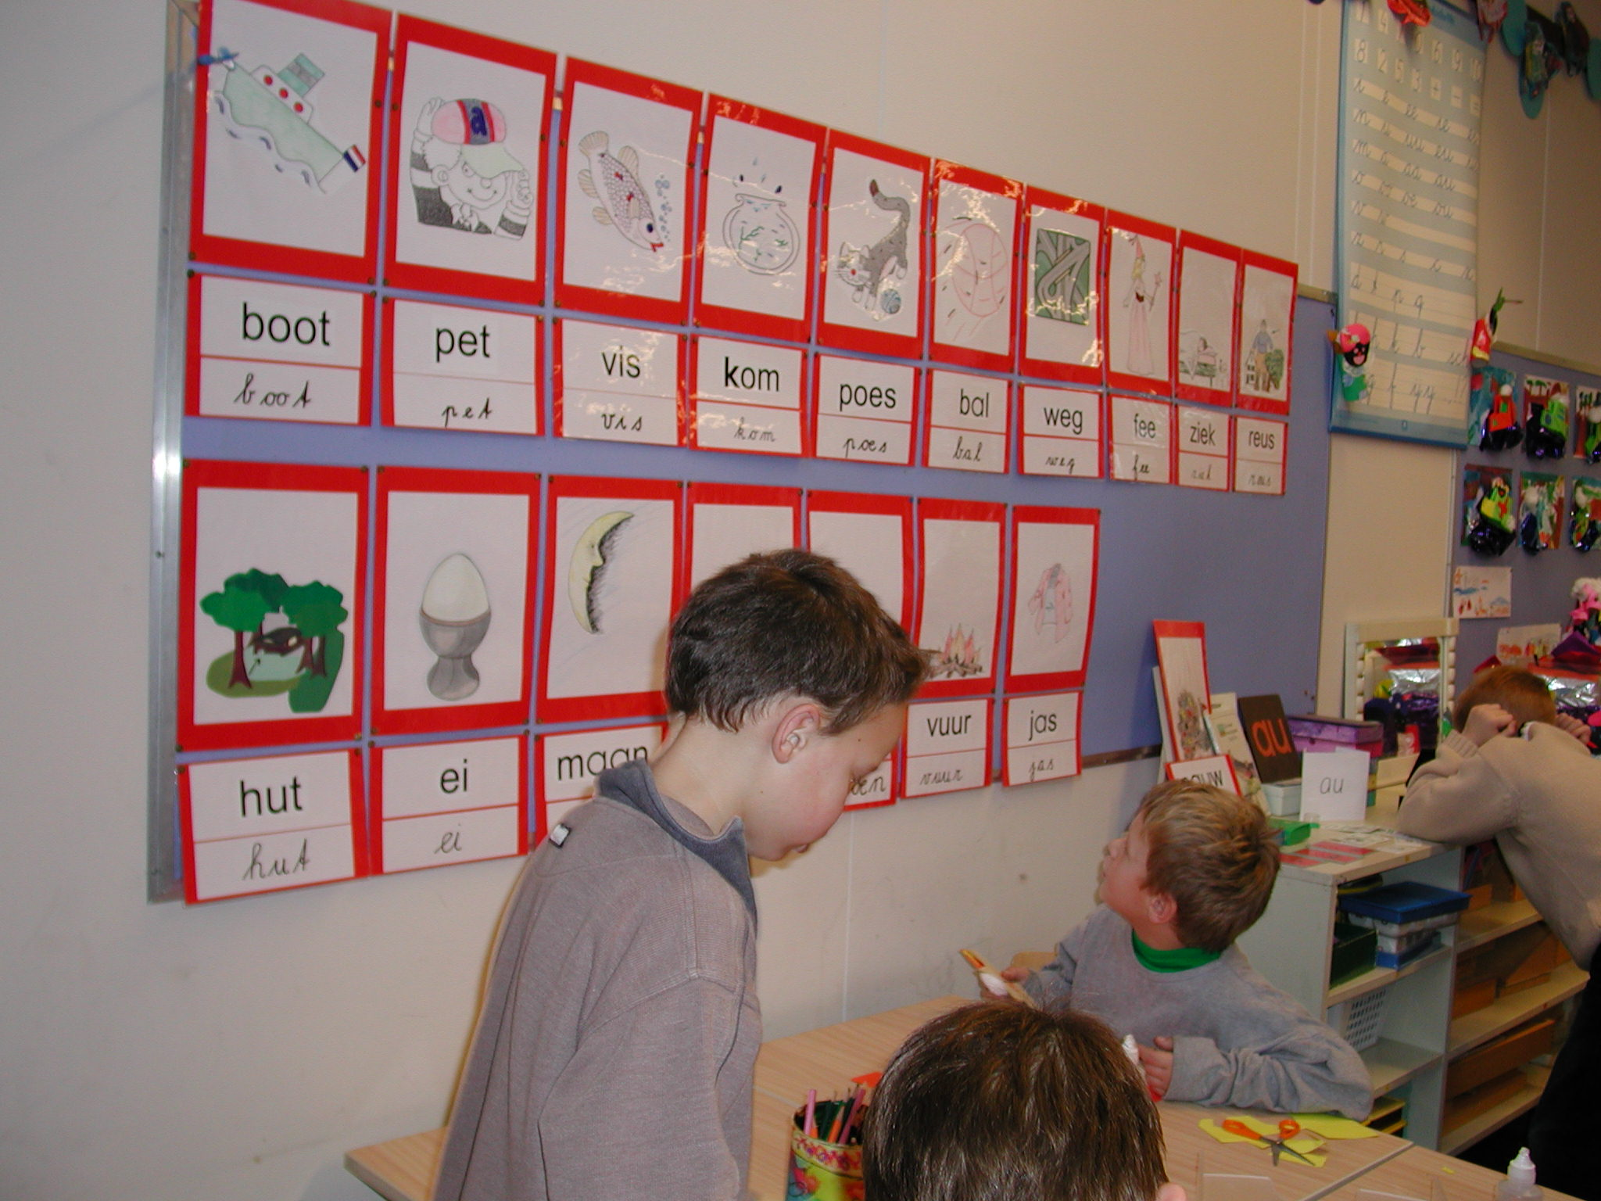

Slide 10
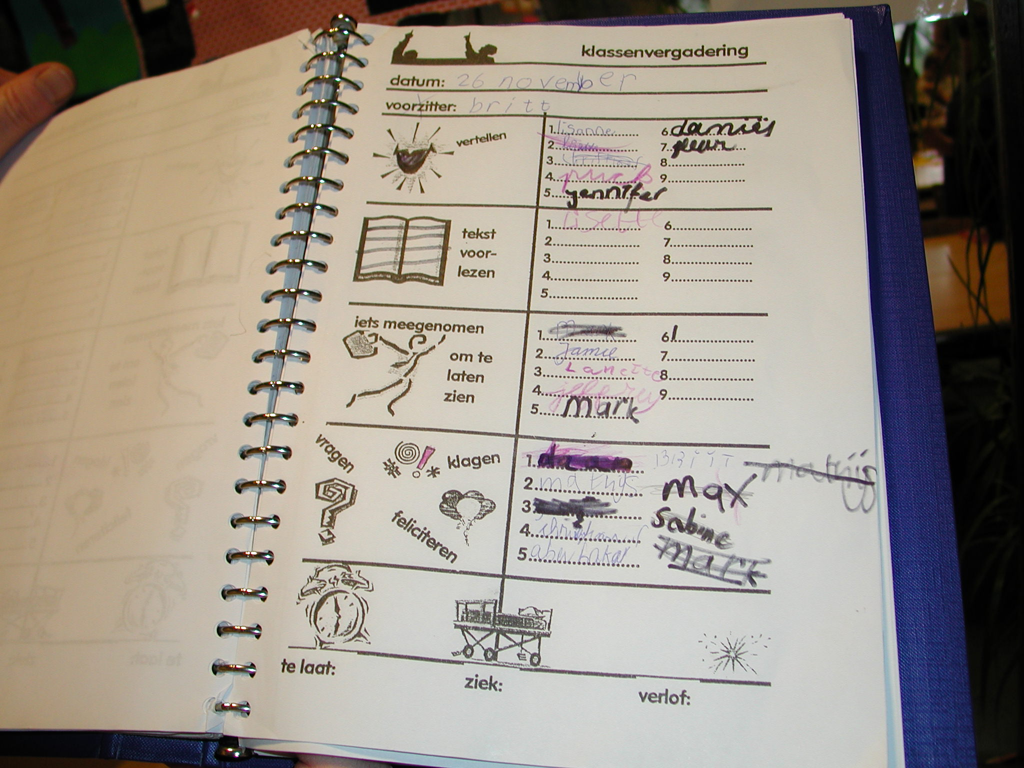

Slide 11
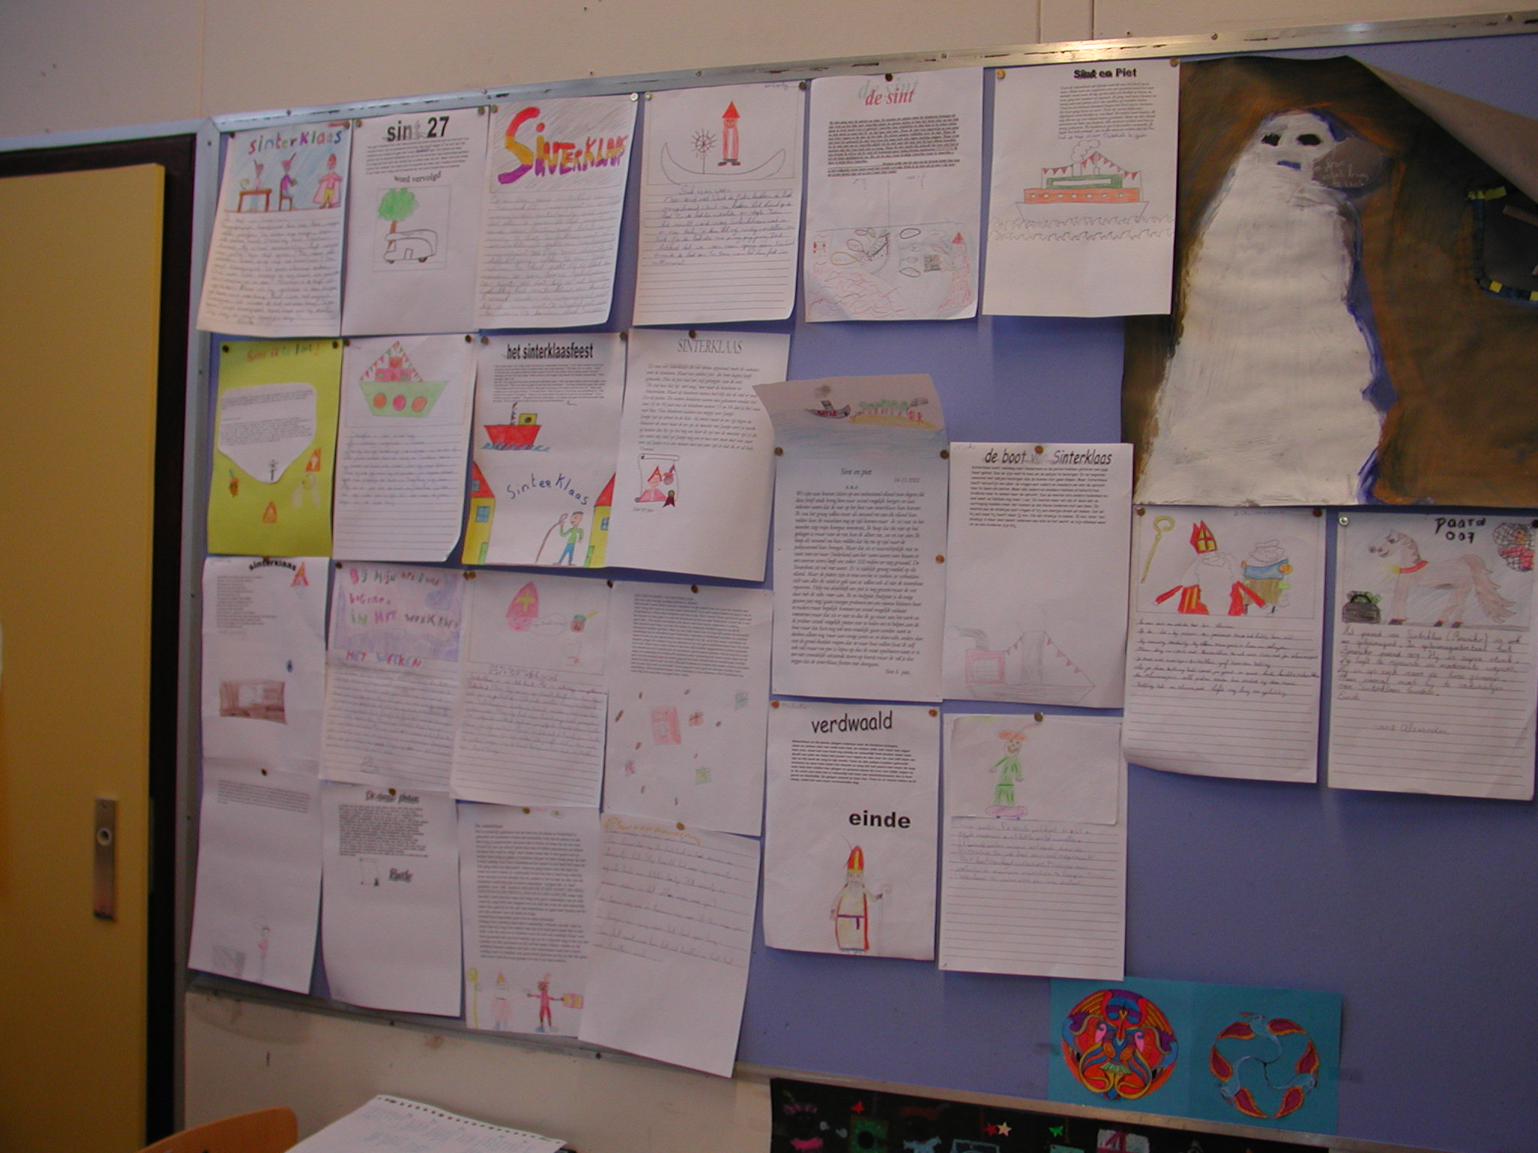

Slide 12
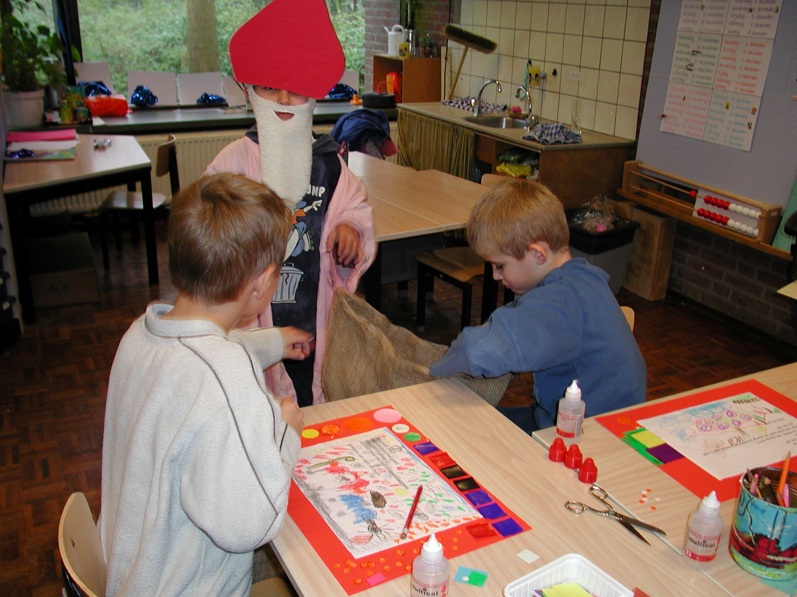

Slide 13
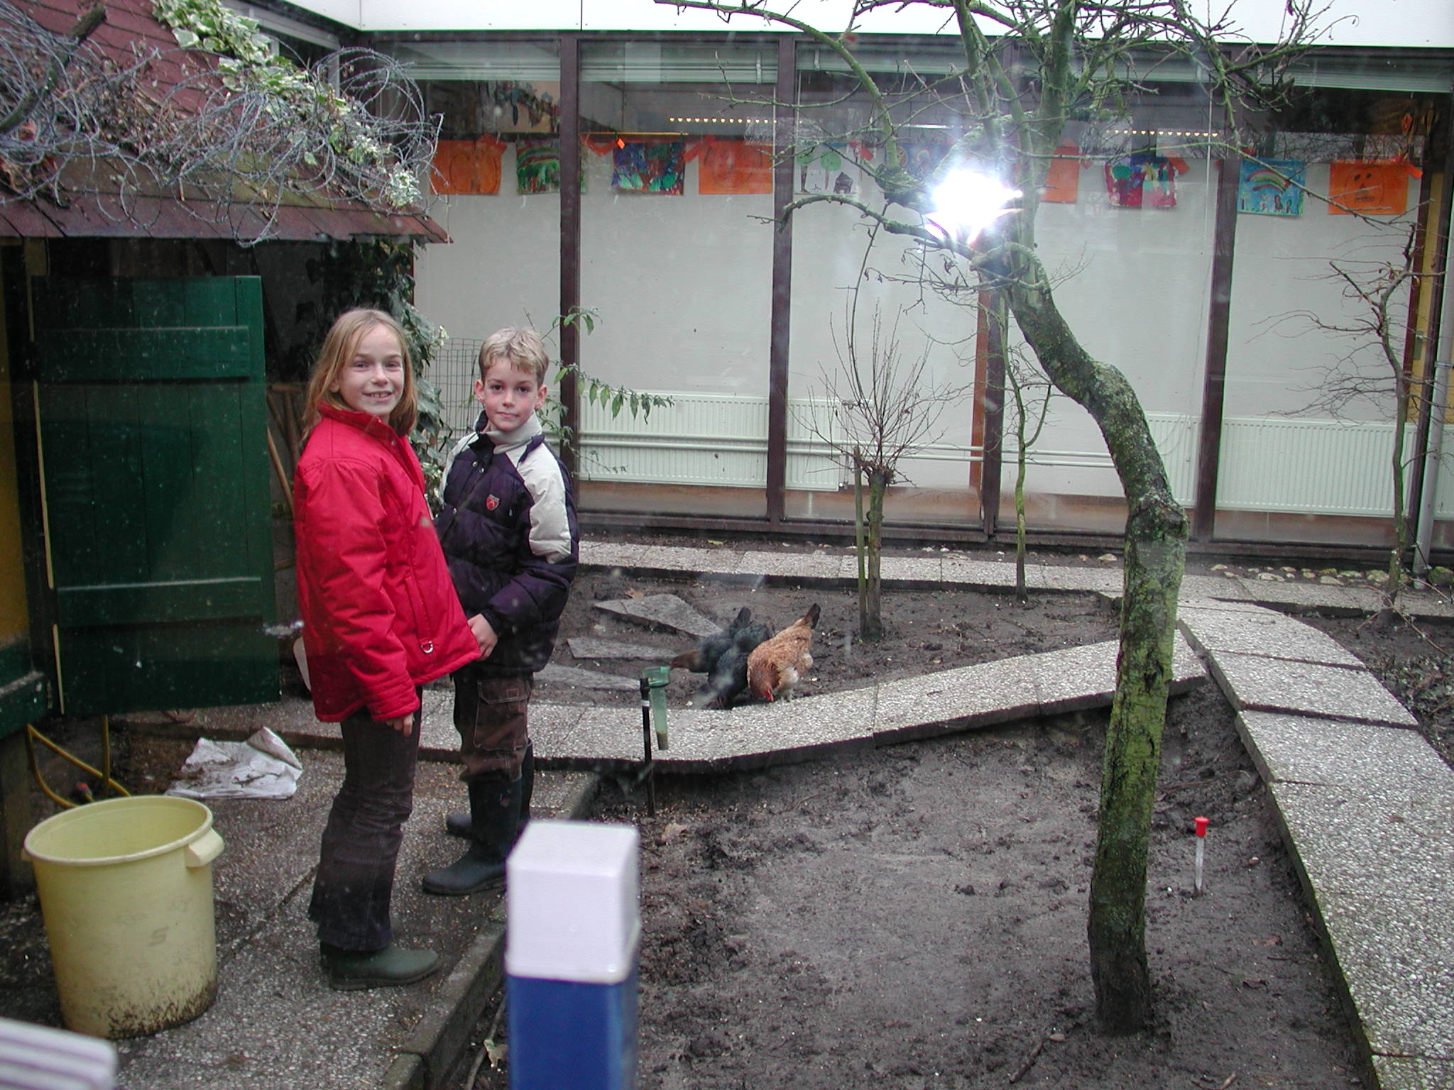

Slide 14
マリア・モンテッソーリとは
1870-1952
イタリアで初のローマ大学医学部卒業生、初の医学博士
精神病院での治療活動のなかで知的障害児の発達を促進させ、ローマ大学に再入学、障害児教育論を学んだ。
1907 ローマで最初の「子どもの家」
１９２９ 国際モンテッソーリ協会設立(本部オランダ)
戦時中スペインやインドで過ごし戦後オランダ。

Slide 15
モンテッソーリの教育観1
人間には内側から駆り立てる強力な、人間的な衝動がある(傾向性)
探求、見当識(自分の位置を見定める)、秩序、コミュニケーション、抽象化、想像、仕事、正確さ、自己訂正、数学的頭脳、自己完成(向上心)
傾向性の特徴
生涯続く
身体的→精神的サバイバルをめざす
発達段階で異なった現れ(五感→思索)
相互に関連

Slide 16
モンテッソーリの教育観2
傾向性を自由に発揮させる=教育
既存の教育は、傾向性を抑圧して、拘束
発揮させるためには、促進する機能・道具
自由の保障と教具の使用
多くの時間をワークに使う。(個人的・集団的)
異年齢の集団で行う。(２年or３年)
教師は特別な訓練が必要 独自の教員養成所があり、そこで免許をとる必要

Slide 17
Montessorischool Zeeburg
2 学年を1グループ
自由を尊重
教材を創造的な活動に任せる
２１世紀スキルを重視 コミニケーション、共同作業、メディア・情報の習熟、プログラミング、創造的思考、批判的思考、問題解決、文化の習熟
モンテッソール教育法 素材と手作業、自律性、実行

Slide 18
様々な実践の共通性
子どもの内発的な意欲を信頼し、引き出し、伸ばす方法
多様な意欲を認め、それにあった働きかけ
自分の表現することを重視
授業のなかに、人間形成、社会性の形成がある

